Slide 1
冒險18
遷移式學習做八哥辨識

Slide 2
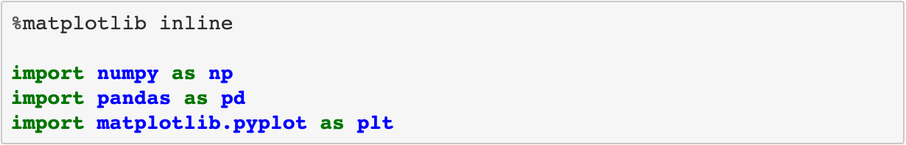
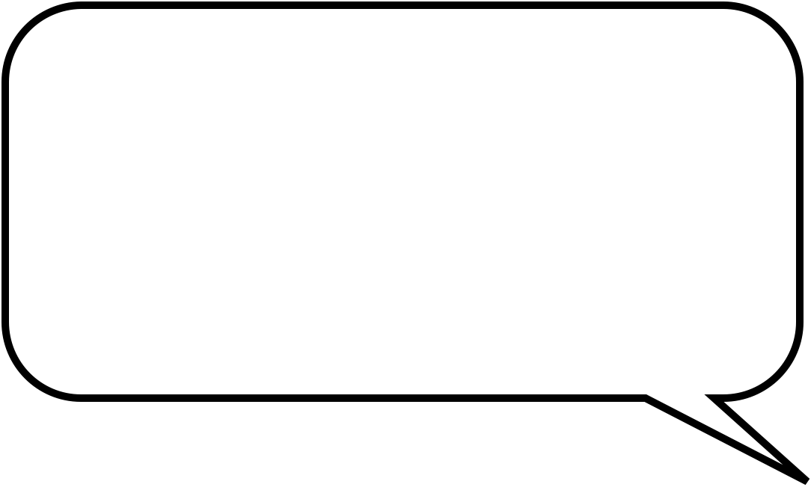

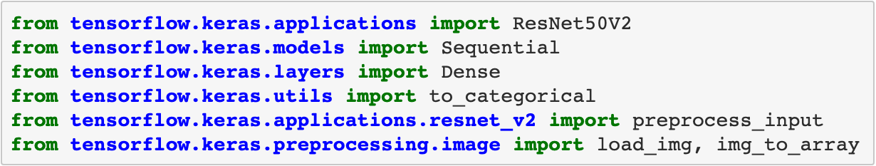
01 準備八哥照片資料集
讀取套件
這次來試試第二代ResNet50V2 有沒有更厲害一點。

Slide 3


01 準備八哥照片資料集
下載資料
準備八哥照片資料集，說是資料集，其實也不過是總共 23 張照片，非常迷你的一個八哥數據庫。我們已經偷偷準備好八哥的數據庫。

Slide 4
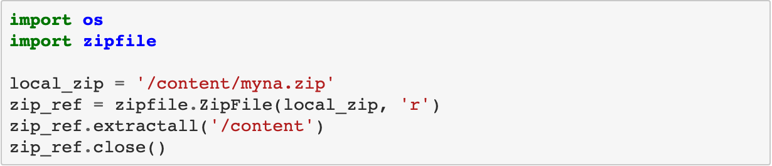

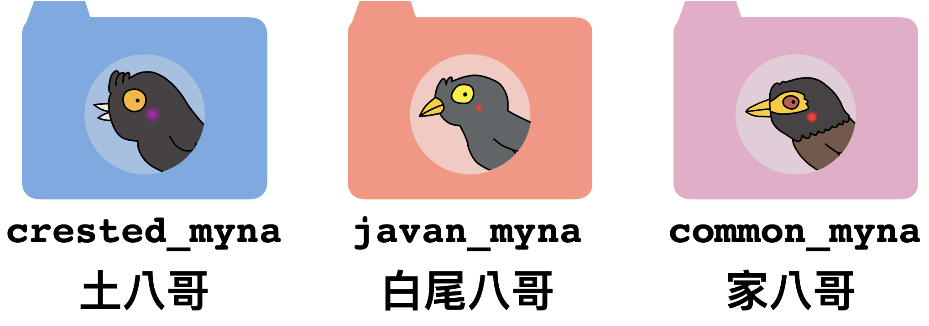
01 準備八哥照片資料集
進行解壓縮後看資料
準備照片分類數據時, 每個種類用一個資料夾就好!
分類簡單的技巧：
「有幾個類別就準備幾個資料夾，同一類的照片放在同一個資料夾就好」

Slide 5
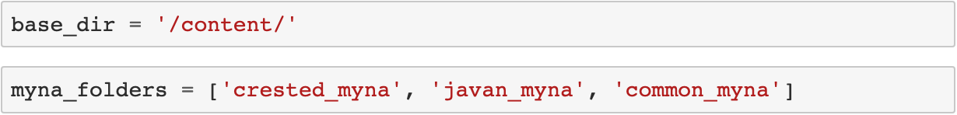
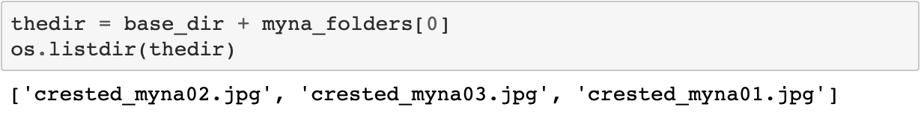
01 準備八哥照片資料集
準備好資料夾路徑
我們就能列出在某個資料夾的檔名！比方說土八哥是這樣。

Slide 6
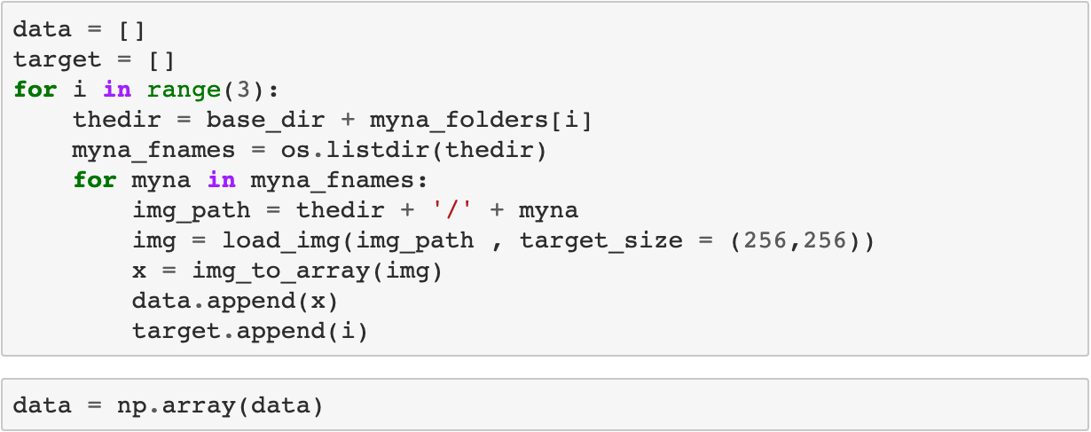
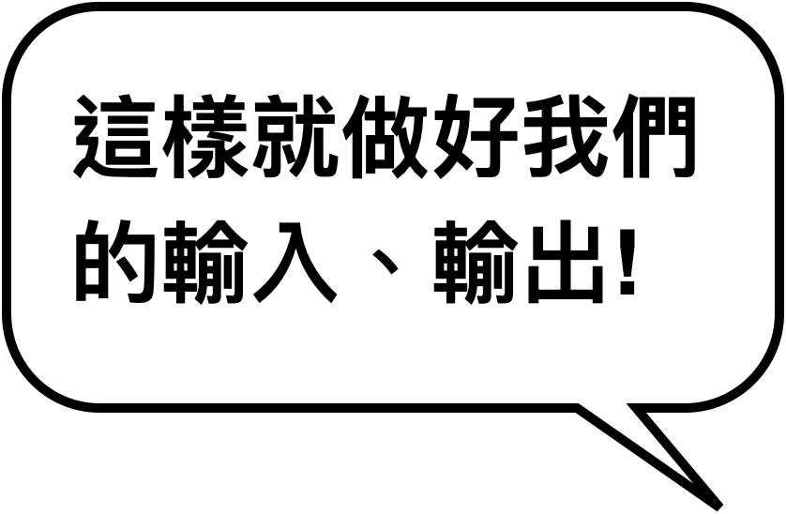


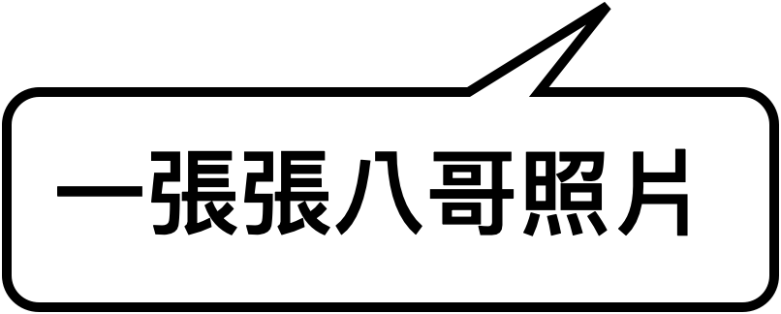
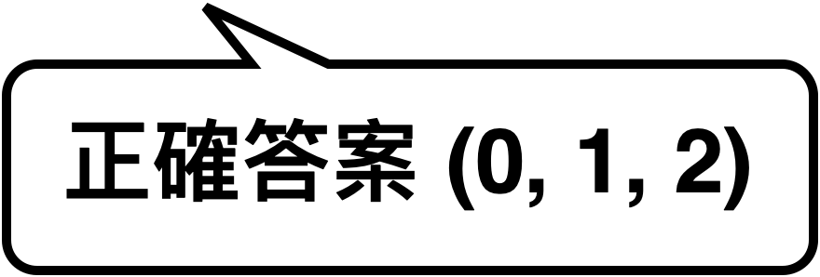
01 準備八哥照片資料集
將資料夾的照片做成輸入 (data)、輸出 (target)

Slide 7
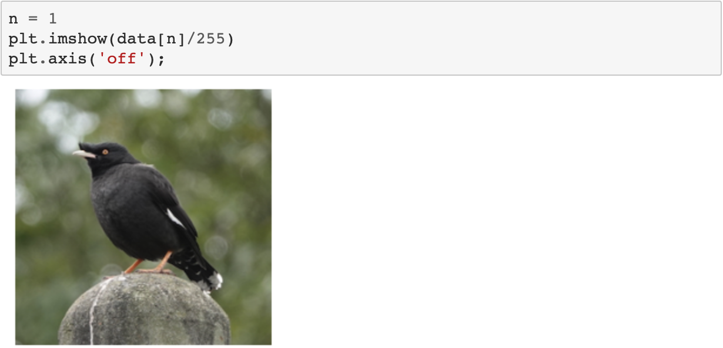


02 觀察八哥照片資料集及進行預處理
看看資料是什麼「鳥」樣
看來沒有什麼意外，就是個鳥圖

Slide 8
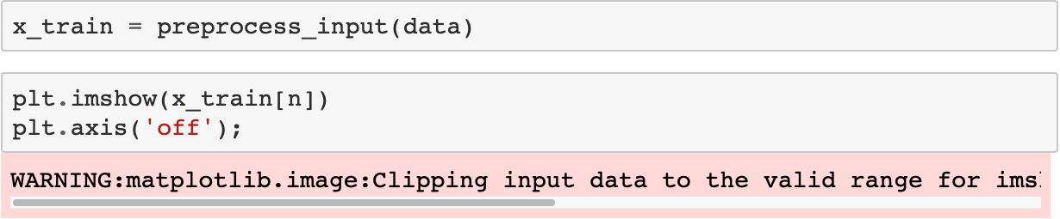
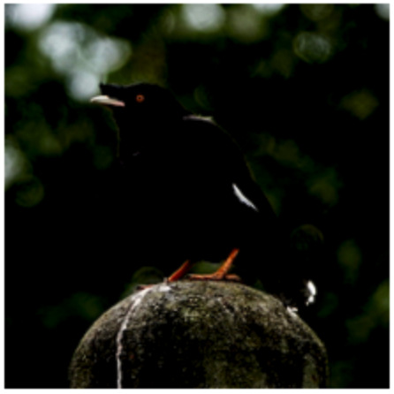
02 觀察八哥照片資料集及進行預處理
用 ResNet 的預處理再看一次
這邊會跳出一個小小的警告，是因為 ResNet 的預處理會將圖片的數據範圍常規化到 [-1, 1] 之間，與我們之前常規化到 [0, 1] 之間差一點點，所以畫圖時，matplotlib會自動做一些調整。

Slide 9
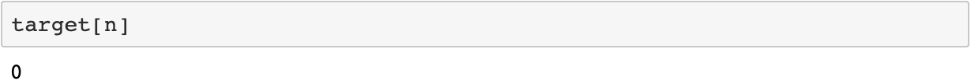
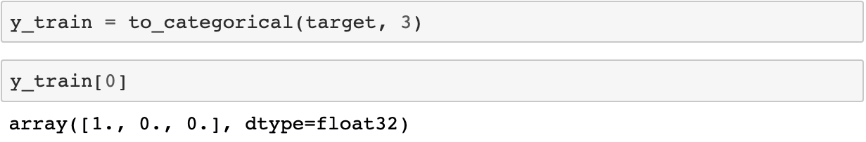
02 觀察八哥照片資料集及進行預處理
將答案做 one-hot encoding
每張圖的答案就是 0, 1, 2 其中一個數字。
答案就是三種八哥，依次為土八哥、家八哥、白尾八哥。
答案經過轉換後，就會變成向量的長相。

Slide 10

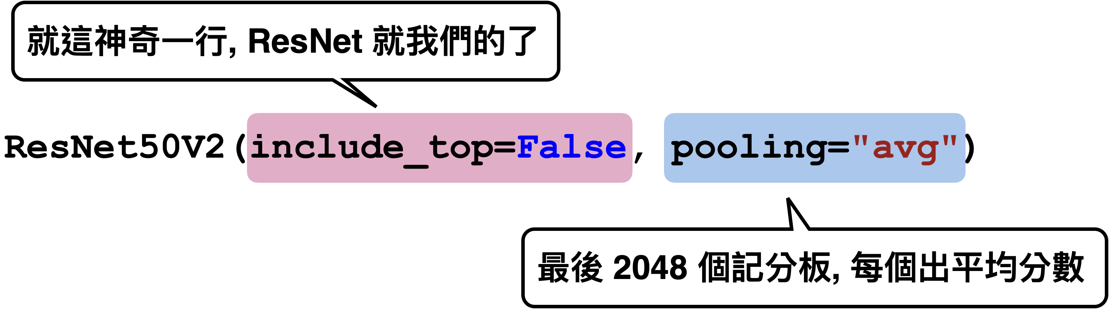
03 用 ResNet50 打造我們的神經網路
把 ResNetV2 模型變成自己的
最後一層是用來輸出 1000 個類別機率的全連接層，這一層對我們來說不需要了，所以就把這一層砍掉
砍掉之後輸出會是一堆過濾器的記分板，一共有 2048 個記分板！我們在這邊還可以額外做個大總合，例如算每個過濾器記分板的總平均（Global average pooling）

Slide 11
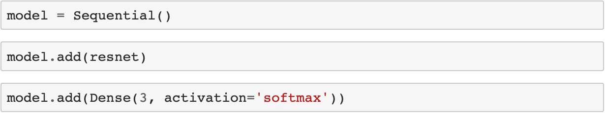
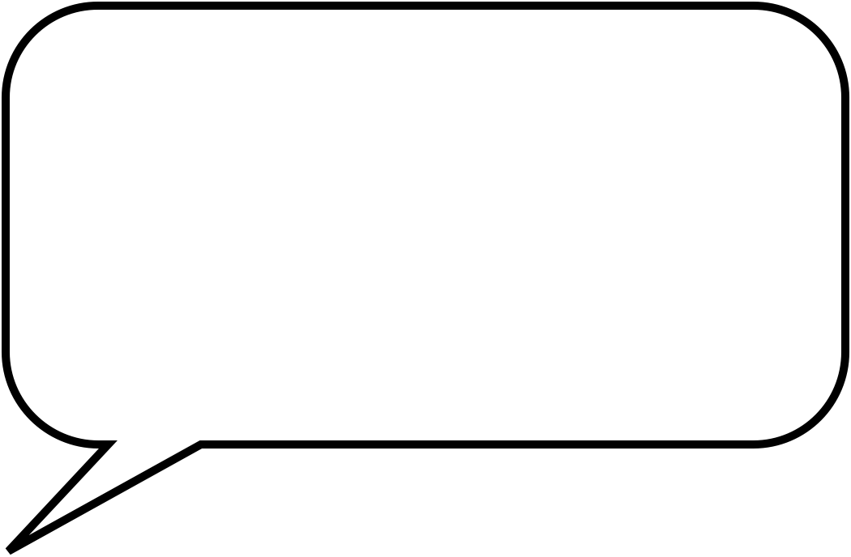

04 建置八哥版的 ResNet50V2
打造遷移學習版的函數學習機
這裡 resnet 就是一個已經看過 1000 種不同類別圖片的特徵擷取器，我們只是加上一層 3 個神經元的全連接層而已。

Slide 12
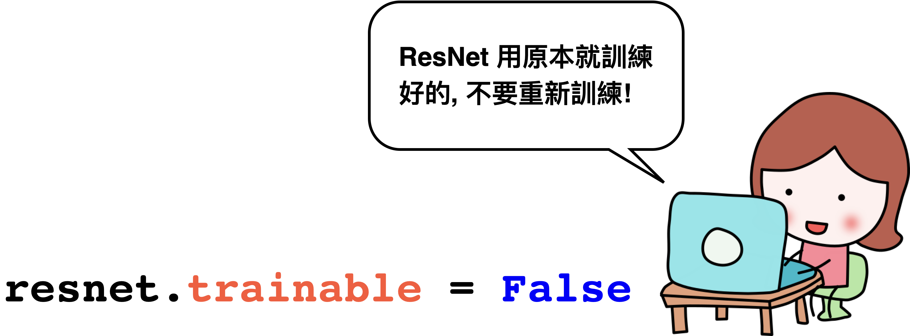
04 建置八哥版的 ResNet50V2
讓 resnet 使用原本就訓練好的參數
只需要一行指令，就能讓 resnet 不需要加入到訓練之中

Slide 13
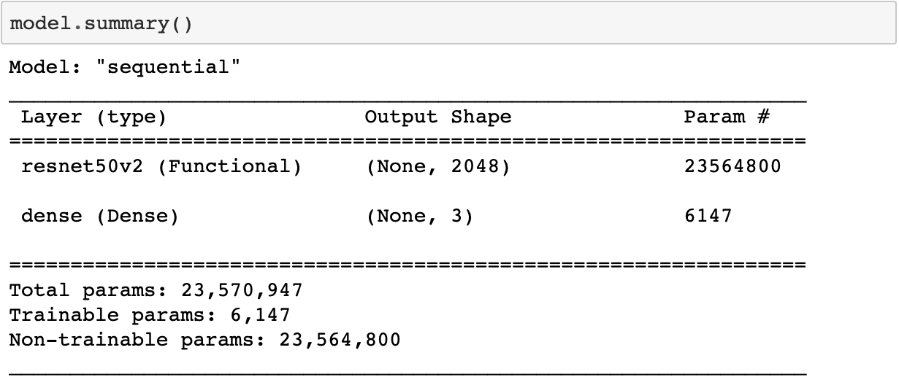


04 建置八哥版的 ResNet50V2
用 summary 觀察
真正訓練的只有 6,147 個參數，這大幅地降低訓練 model 的難度。

Slide 14
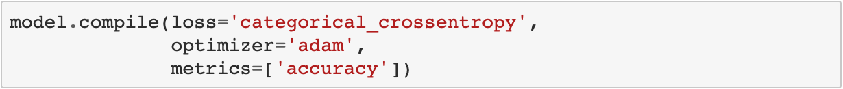
05 訓練八哥版的 ResNet50V2
進行訓練過程的設定
訓練之前也別忘了要組裝模型喔！
使用分類時非常標準的
categorical_crossentropy

Slide 15
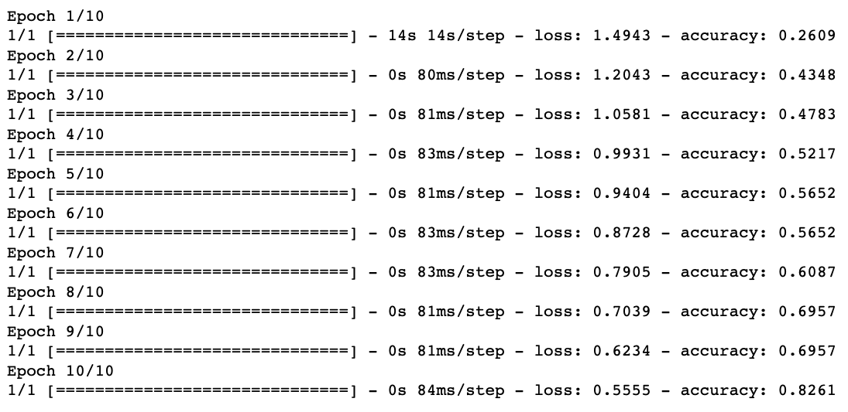
05 訓練八哥版的 ResNet50V2
進行訓練 model.fit
全部的資料也只有 23 筆, 所以 batch_size 就選擇 23 了...

Slide 16
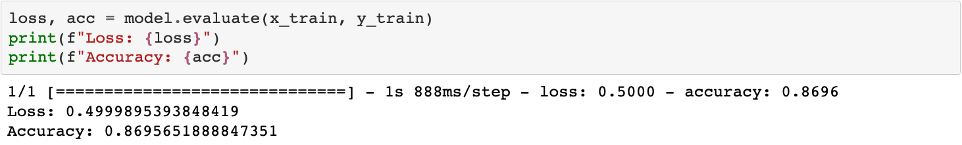
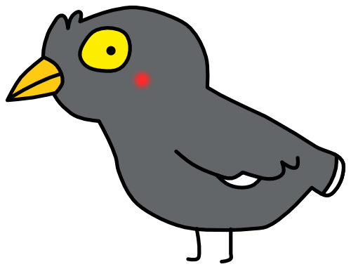

05 訓練八哥版的 ResNet50V2
用 model.evaluate 看模型表現
這次全部只有 23 張照片，可以看一下訓練成果，一一比對正確答案。

Slide 17
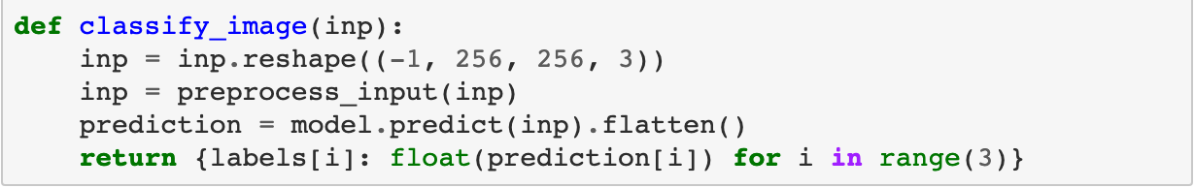
06 將八哥版的 ResNet50V2 打造成 Web App
老樣子的 Gradio 套件以及函式

Slide 18
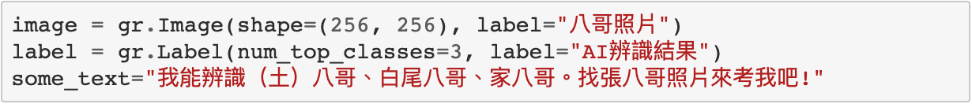
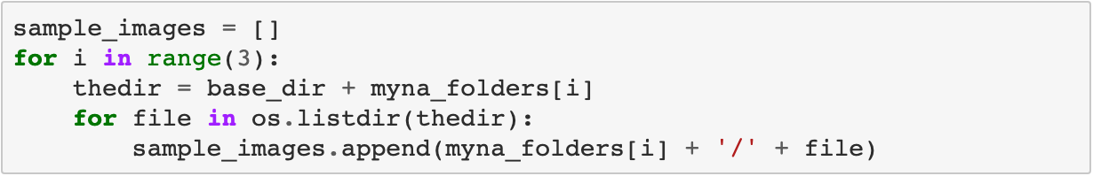
06 將八哥版的 ResNet50V2 打造成 Web App
老樣子準備 Gradio 小物件
八哥數據庫中的圖片拿來當作範例圖片讓使用者使用

Slide 19
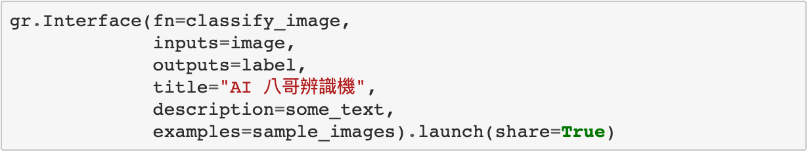
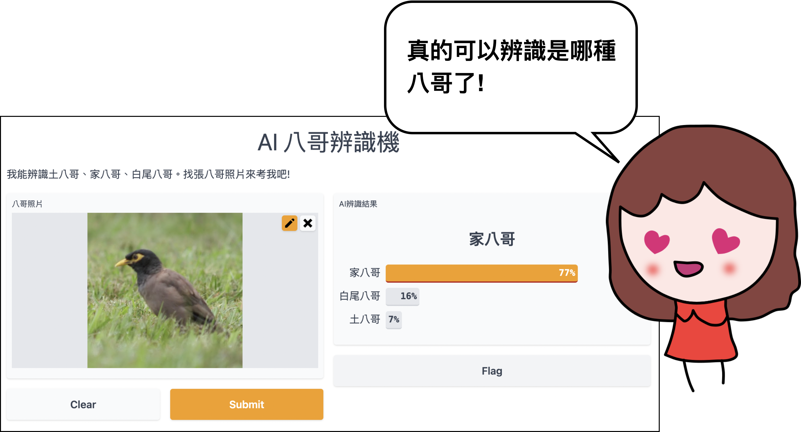
06 將八哥版的 ResNet50V2 打造成 Web App
組裝後就大功告成

Slide 20
冒險旅程 18
嘗試看看上傳一些自己的圖片數據庫，並和本次冒險一樣，用相似的方式來讀取及處理圖片資料，並且透過我們的名門 ResNetV2 來進行遷移式學習，快速建立起一個用自己的數據庫所建立的分類模型。

Slide 21
冒險旅程 18
我們發現這次土八哥只有 3 張照片真的太少了。增加一些土八哥、甚至白尾八哥的照片，看能不能增加這個模型的辨識能力。

